Slide 1
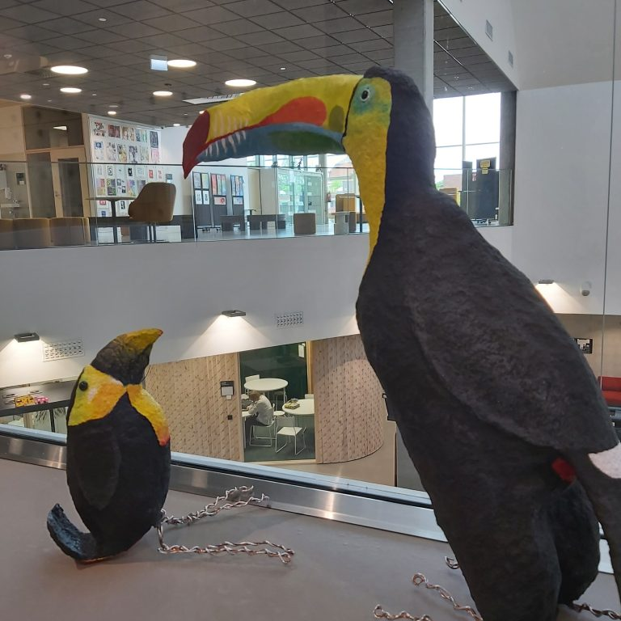
3. ja 4. vuositason huoltajienilta
11.12.2025

Slide 2
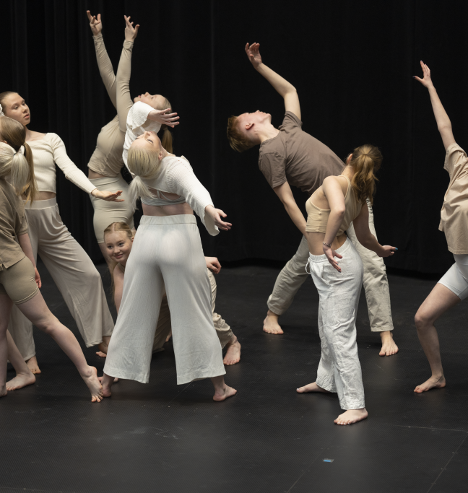
Illan kulku
Yleiset asiat
  Lumitin virka-apulaisrehtori Inka Kokkonen
Ylioppilastutkinto
  Apulaisrehtori Mari Hahtala-Pirskanen
Haku jatko-opintoihin
  Opinto-ohjaajat Karoliina Nissinen ja
  Emmi Karvonen
Ryhmien kuulumiset:
  Kaisa Björkbacka, Sannamaria Kuula, Mari Hahtala-Pirskanen, Jenita Konttinen, Cecilia Björklind, Niko Noponen, Mikko Heino, Anna-Inari Savastola, Eerika Häkkinen ja Riitta Renvall

Slide 3
Kuopion keskustan lukiokampus
Kuopion taidelukio Lumit
* yleislinja, musiikkilinja, tanssilinja ja ilmaisutaitolinja
Kuopion Lyseon lukio
* yleislinja ja IB-linja
Kuopion Aikuislukio
* iltalinja , TUVA-koulutus, kaksoistutkinto ja verkkotarjotin
HALLINTO
Kampuksen rehtori Mika Strömberg
Taidelukio Lumitin virka-apulaisrehtori Inka Kokkonen
Lyseon lukion virka-apulaisrehtori Päivi Kiiski
Lyseon ja Lumitin apulaisrehtori Mari Hahtala-Pirskanen
Aikuislukion apulaisrehtori Tiina Kaljunen

Slide 4
Lukiokoulutuksen tarkoitus (LUKIOLAKI ; 1 luku 2 §)
Lukiokoulutuksen tarkoituksena on tukea opiskelijoiden kasvamista hyviksi, tasapainoisiksi ja sivistyneiksi ihmisiksi ja aktiivisiksi yhteiskunnan jäseniksi sekä antaa opiskelijoille työelämän, harrastusten sekä persoonallisuuden monipuolisen kehittämisen kannalta tarpeellisia tietoja, taitoja ja valmiuksia.
Lisäksi koulutuksen tarkoituksena on antaa opiskelijoille valmiuksia elinikäiseen oppimiseen ja itsensä jatkuvaan kehittämiseen.
Koulutusta alle 18-vuotiaalle opiskelijalle suunniteltaessa, järjestettäessä ja siitä päätettäessä on ensisijaisesti huomioitava lapsen etu.
Lukiokoulutus antaa opiskelijalle valmiudet aloittaa korkeakoulututkintoon johtavat opinnot yliopistossa tai ammattikorkeakoulussa.

Slide 5
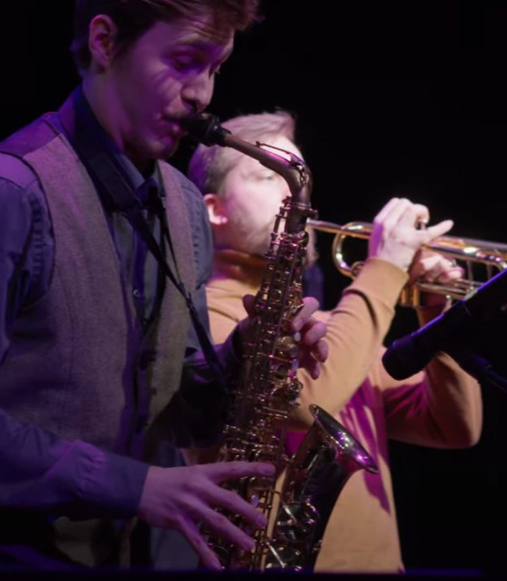
Yleisiä asioita
Lukuvuosi on mennyt opiskelijoiden kanssa ilman isompia haasteita
Lumitin rakennus on valmis.
Opettajien sijaisuusasiat ovat tänä lukuvuonna järjestyneet aiempia paremmin.
Abeilla perinteiset potkiaiset ja penkkarit tulossa.
Abivuoden tapahtumien ohjausvastuussa ovat abien ryhmänohjaajat - kuitenkin abit itse tekevät esimerkiksi penkkaripäivään liittyvät karkkien ja rekkojen hankkimiset yms.
Muistutus: Kouluun tullaan vain terveenä
Koulun kotisivuilta www.lumit.fi löytyy yhteystietoja ja ajankohtaista tietoa.

Slide 6
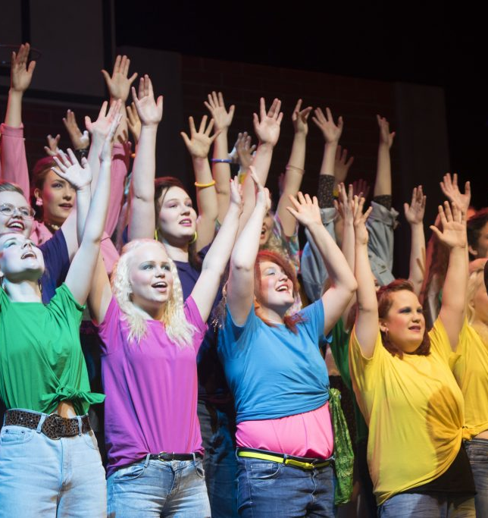
Penkkarit torstaina 5.2.2026
Penkkaripäivä alkaa noin klo 9.40
Klo 11.30 abien saliohjelma
Klo 13.00 rekka-ajelu
Abien ryhmänohjaajat ovat yhdessä abien kanssa rakentaneet penkkaripäivän ohjelmaa.
Potkiaiset keskiviikkona 4.2. klo 17.

Slide 7
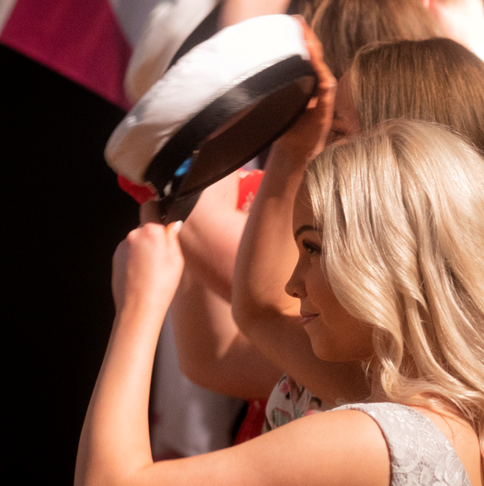
Ylioppilas-tutkinto
Apulaisrehtori
Mari Hahtala-Pirskanen

Slide 8
Infotilaisuudet abeille
Helmikuussa 17.2. ja 18.2. abeille pidetään etäyhteydellä tiedotustilaisuus yo-kokeiden käytännönjärjestelyistä.
Seuraaville dioille on nostettu keskeisimpiä asioita sekä tuosta käytännönjärjestelyiden infosta että syksyllä pidetystä ylioppilaskokeisiin ilmoittautumisen infosta.

Slide 9
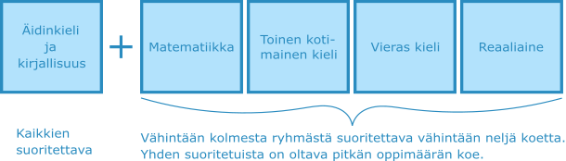
Tutkinnon rakentuminen
Viisi koetta
+ ylimääräisiä kokeita
Hajauttaminen ja täydentäminen

Slide 10
Ilmoittautuminen on sitova
kevään 2026 kokeisiin on ilmoittauduttu marraskuussa
tasot toisessa kotimaisessa ja vieraassa kielessä sekä matematiikassa (vähintään yhdessä kokeessa vaativampi oppimäärä)
viisi ensimmäistä koetta ja niiden hylättyjen suoritusten uusiminen ovat maksuttomia oppivelvollisille
Kuudennesta kokeesta alkaen sekä hylätyn että hyväksytyn kokeen uusimisesta peritään tutkintomaksu 38 € / koe

Slide 11
Koepäivät keväällä 2026
ti 10.3. äidinkieli ja kirjallisuus, lukutaidon koe; suomi toisena kielenä ja kirjallisuus -koe
to 12.3. vieras kieli, lyhyt oppimäärä
pe 13.3. äidinkieli ja kirjallisuus, kirjoitustaidon koe
ma 16.3. vieras kieli, pitkä oppimäärä
ke 18.3. matematiikka, pitkä ja lyhyt oppimäärä
pe 20.3. reaali UE, UO, ET, YH, KE, GE, TE
ma 23.3. toinen kotimainen kieli, pitkä ja keskipitkä oppimäärä
ke 25.3. reaali PS, FI, HI, FY, BI
Pe 27.3. saamen äidinkieli ja kirjallisuus

Slide 12
Kompensaatio
Jos kokelas on suorittanut tutkintoon vaadittavista viidestä kokeesta
yhden kokeen hylätyllä arvosanalla ja
neljä hyväksytyllä arvosanalla,
hän saa näistä neljästä kokeesta kompensaatiopisteitä seuraavasti
    L = 7, E = 6, M = 5, C = 4, B = 3, A = 2
Kokelaan saamat kompensaatiopisteet lasketaan yhteen, jolloin
10 kompensaatiopistettä kompensoi hylätyn arvosanan.

Slide 13
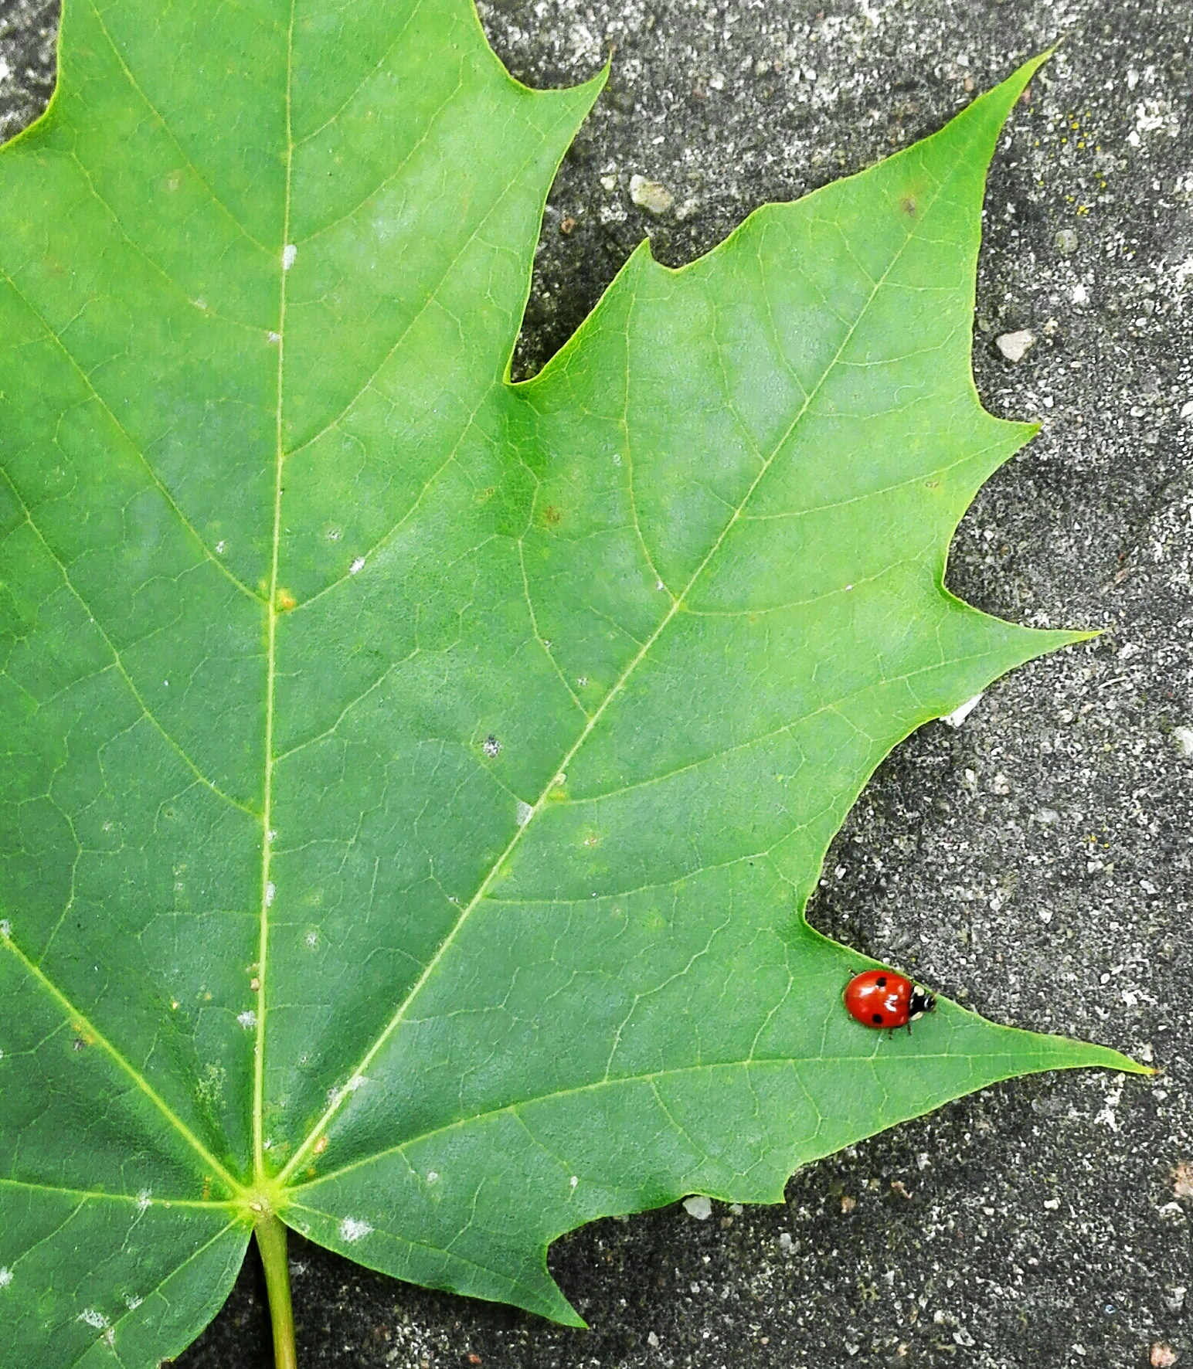
Lisätietoja
Ylioppilastutkintolautakunnan tiedotekirje kokelaille löytyy YTL:n sivuilta:
www.ylioppilastutkinto.fi
> tutkinnon suorittaminen
> tietoa kokelaalle

Slide 14
Yo-koepäivän aikataulu
Kokelaiden on oltava koululla klo 8.00.
  Koepaikkoina
  Lumitin liikuntasali ja Lyseon juhlasali, kielistudio ja liikuntasali
Kokeet alkavat klo 9.00.
Koe kestää 6 tuntia. Osalle kokelaista on kuitenkin myönnetty lisäaikaa 2 tuntia.
Yo-kokeesta saa poistua aikaisintaan klo 12.00.

Slide 15
Muita käytännön asioita
Kirjoitettavan aineen pakollisten opintojen tulee olla suoritettuina
viimeistään maanantaina 23.2.2026.
Kokelas tuo mukanaan oman tietokoneen, kirjoitusvälineet, eväät ja
kuvallisen henkilötodistuksen.
Minkäänlaista paperia ei saa olla mukana.
Eväät läpinäkyvissä pakkauksissa siten, että ne on helppo tarkistaa.​
Etiketit juomapulloista tms. pitää ottaa pois tai teipata piiloon.
Lääkkeet ynnä muut pieneen pussiin ja nimi päälle.
Puhelimet ja kellot jätetään kirjoitussalin ulkopuolelle. Lokeron lukitsemiseen tarvitaan sirullinen kortti.

Slide 16
Muuta tärkeää
Sairastuminen yo-kirjoitusten aikana:
yhteys rehtoriin/apulaisrehtoriin mahdollisimman pian, lääkärintodistus kansliaan.
Erityisen vaikea elämäntilanne:
kokelas voi pyytää tilanteen ottamista huomioon yo-kokeessa / kokeen arvioinnissa. Yhteys opoon / rehtoriin + tarvittavat todistukset.
Kevään tulokset tulevat viimeistään 12.5.2026.
Oikaisupyynnön voi tehdä kahden viikon kuluessa yo-tulosten saapumisesta (56 €).
Lakkiaisjuhlaa vietetään lauantaina 30.5.2026 klo 10,
lakkiaisharjoitus perjantaina 29.5. klo 16.30.

Slide 17

Haku jatko-opintoihin
Opinto-ohjaaja Emmi Karvonen
Opinto-ohjaaja Karoliina Nissinen

Slide 18
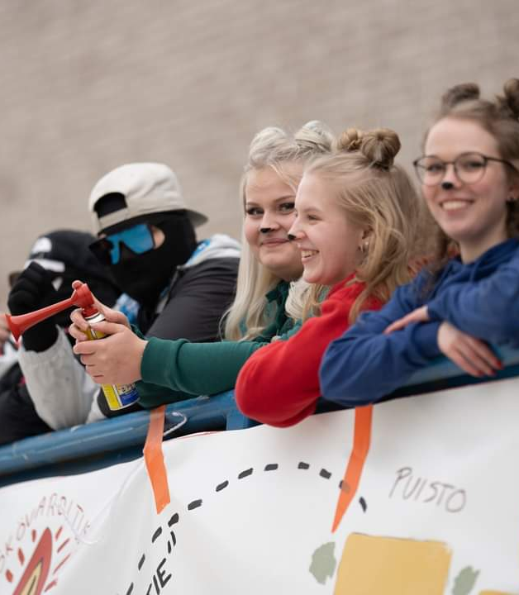
Keväällä 2026 valmistuvat
Lukion oppimäärä suoritettava 15.4.2026 mennessä
  Mikäli valmistuvan tiedot (yo + lukion oppimäärä) eivät ole lautakunnassa ajoissa, opiskelija ei ole hakukelpoinen korkeakoulujen todistusvalinnassa

Slide 19
Korkea-asteen hakuajat keväällä 2026
Korkea-asteen ensimmäinen haku 7.1.2026 klo 8.00 – 21.1.2026 klo 15.00
    Englanninkieliset koulutukset, Taideyliopisto ja Tampereen yliopiston teatteritaiteen koulutus
    Voi hakea kuuteen yliopistoon/AMK-koulutukseen
Korkea-asteen toinen haku 10.3.2026 klo 8.00 – 24.3.2026 klo 15.00.
    Voi hakea yhteensä kuuteen yliopisto/AMK-koulutukseen
    Mieluisuusjärjestys!
Todistusvalinnan tulokset tulevat 25.5. mennessä, kaikki valinnat tiedossa 2.7. mennessä.
Hakija voi ottaa vastaan yhden opiskelupaikan syksyllä 2026 alkavasta koulutuksesta!

Slide 20
Hakeminen korkeakouluihin: yleistä
Korkeakouluissa on käytössä todistusvalinta ja valintakoevalinta.
Todistusvalinnassa pisteet tulevat YO-arvosanojen perusteella.
Valintakokeet:
  Ammattikorkeakouluissa sama AMK- valintakoe kaikille aloille
  Yliopistoissa 9 eri valintakoetta (valintakokeet A-I).
Poikkeuksia
  Yliopistojen taidealojen koulutukset (ei todistusvalintaa)
  AMK:n kulttuurialan koulutukset (ei todistusvalintaa)
  Opettajakoulutuksissa ja arkkitehtikoulutuksessa soveltuvuuskokeet.

Slide 21
Mitä jos nuori ei saa opiskelupaikkaa?
Myös syksyllä on korkeakoulujen haku; syksyllä haussa pääasiassa AMK:n koulutuksia.
Kannattaa muistaa avoimet korkeakouluopinnot!
  AMK:ssa polkuopinnot, yliopistossa avoimen väylä.
  Kuopion lukioista valmistuneet saavat opiskella maksutta UEF avoimessa yliopistossa puoli vuotta valmistumisesta (oman opon tulee ilmoittaa opintoihin).
Jos nuorella ei ole opiskelupaikkaa eikä työpaikkaa, voi olla oikeutettu työttömyystukeen (HUOM: Hakuvelvoite!).
Mistä saa apua?
  Oikeus saada ohjausta oman lukion opolta vuosi valmistumisen jälkeen.
  Kuopiossa toimii nuorille suunnattu Ohjaamo, josta alle 30-vuotiaat nuoret saavat tukea työnhakuun ja opiskelupohdintoihin ja kaikenlaisiin haasteisiin.

Slide 22
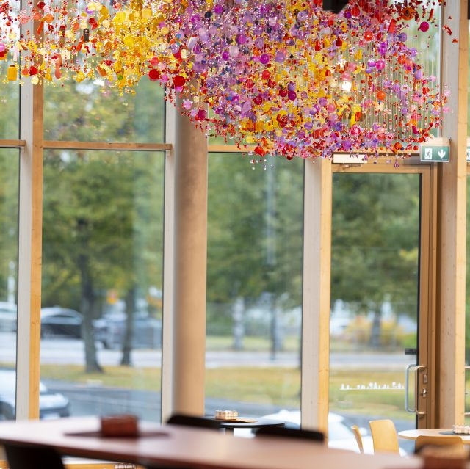
Ryhmän-ohjaajien terveiset

Slide 23
Miltä abivuosi tuntuu?
Vastauksissa eniten: ”Ihan ok” / ”Ihan kiva”
Jonkin verran mainintoja stressistä ja väsymyksestä:
”Stressaava.” / ”Kiva mutta rankka” / ”Väsyttää” / ”Krooninen univaje painaa”
Myös: ”Haikea”
”Mukavalta, mutta aika kiireiseltä. Lähes joka päivä on kummiski aina tosi kivaa koulussa!”

Slide 24
Mitä ajatuksia ja tunteita kevään yo-kokeet herättävät?
Vastauksissa eniten: stressi, jännitys, ahdistus, pelko… tosin joillakin vain lievästi, joillakin enemmän näitä tuntemuksia. Ja jotkut eivät jännitä lainkaan. Jotkut ovat jopa innoissaan.
”Pelottaaa äääh en osaa ja vaikka lukisin kuinka paljon petyn silti tuloksiin”
”Pelottaa, ahdistaa, mut kuiteski ihan kivat ja jännittävät fiilikset”
”Innostunut, että kohta on lukio-opinnot ohi ja pääsee keskittymään omiin kiinnostuksen kohteisiin jatko-opinnoissa”
”Tilaisuus näyttää osaamista, innoissani olen menossa.”

Slide 25
Mitä toivot kotiväeltäsi tulevana keväänä?
Tukea ja ymmärrystä / Kannustusta / Rahaa / Ruokaa ja herkkuja / Kakkua
Omaa rauhaa / Hiljaisuutta kun luen kokeisiin
Ymmärrystä, jos vietän huoneessani enemmän aikaa lukemassa.
Ymmärrystä äkillisiin stressipurkauksiin
Vaikka olenkin aikuinen niin tarvitsen silti apua asioissa ja tukea uusiin tehtäviin
Avarakatseisuutta ja tukea uuden koulutuspaikan etsimisen kanssa
Että voisivat vaikka kysellä kirjoitusaineisiin liittyviä juttuja. Eli siis apua kirjoituksiin kertaamisessa
Kivaa yhteistä tekemistä vapaa-aikana

